Slide 1
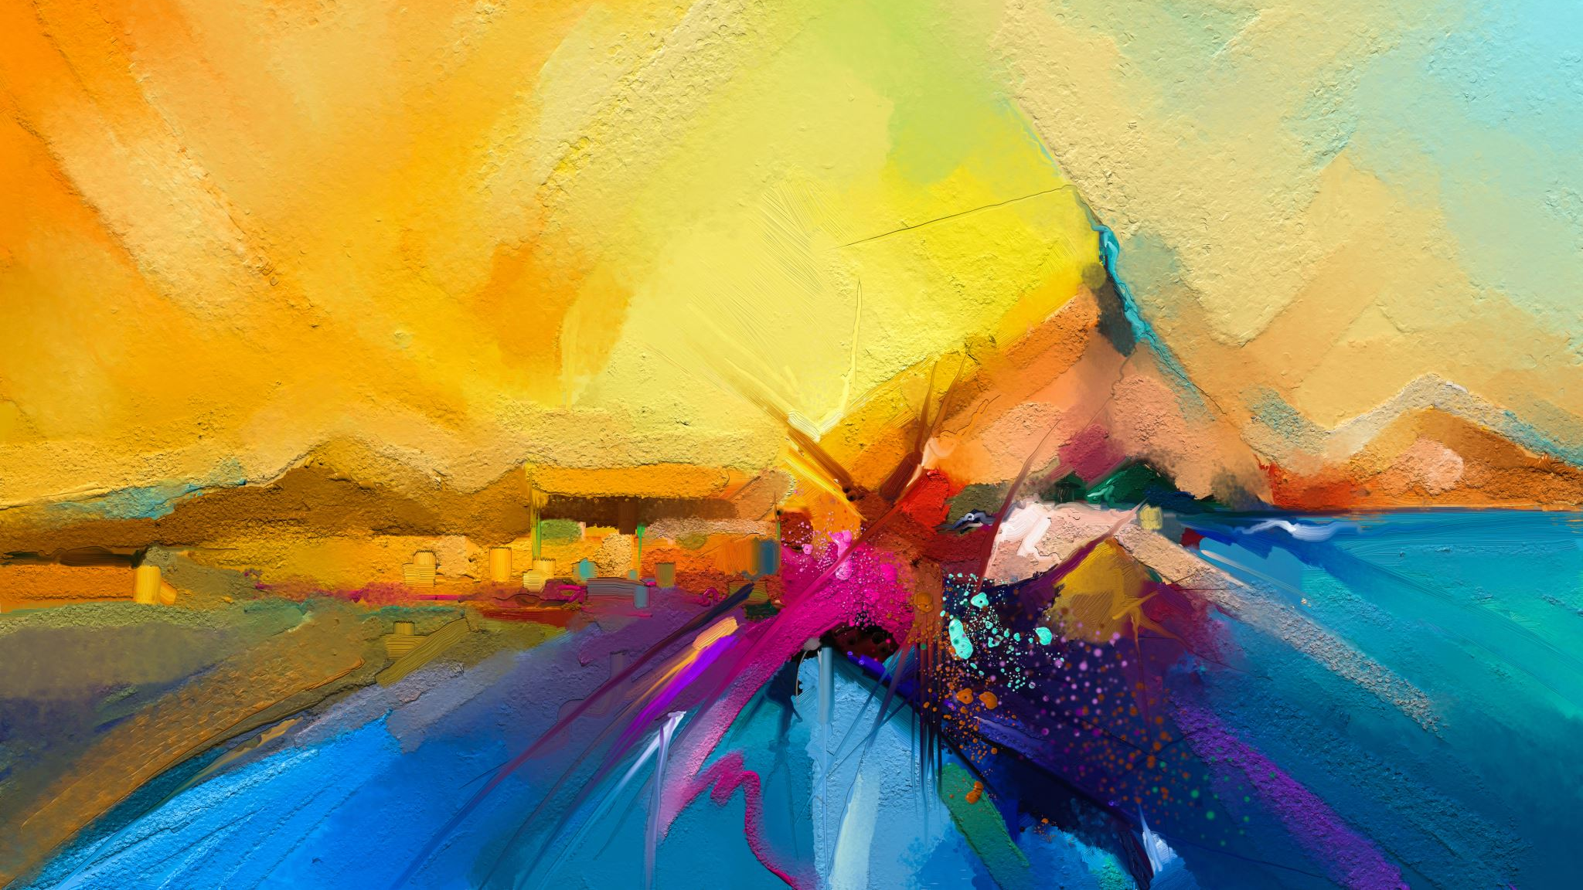
Żywe obrazy- rozstrzygnięcie konkursu

Slide 2
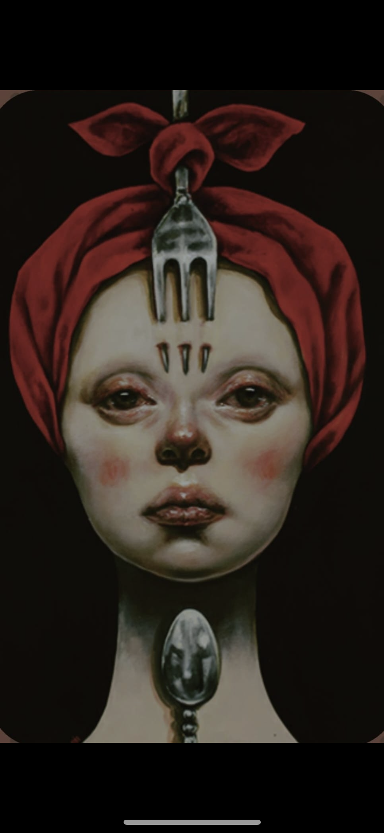
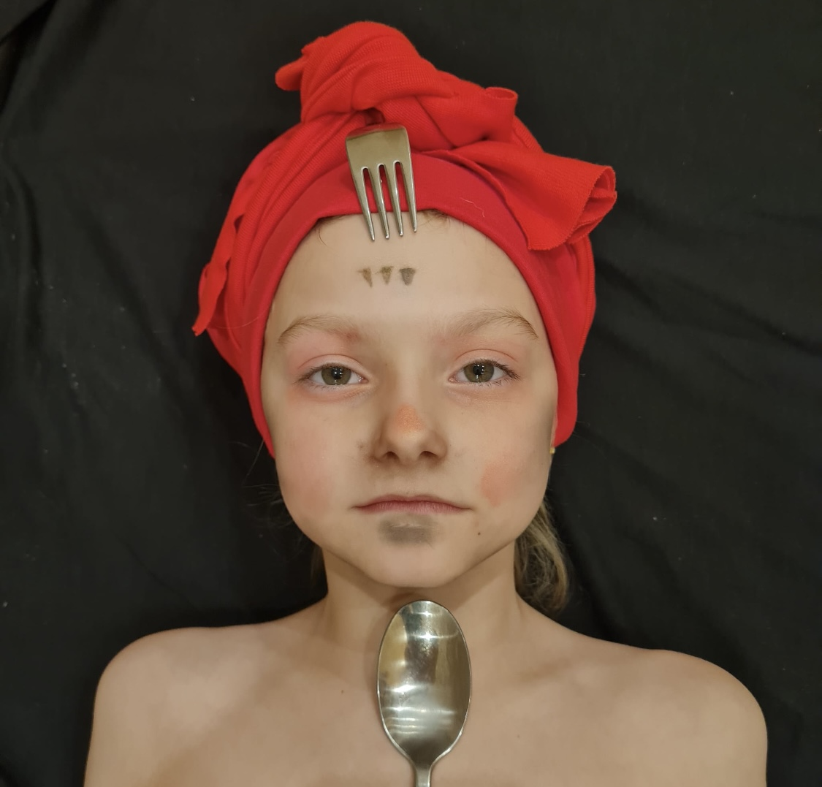
Iga Basiakowska klasa 1- I miejsce

Slide 3
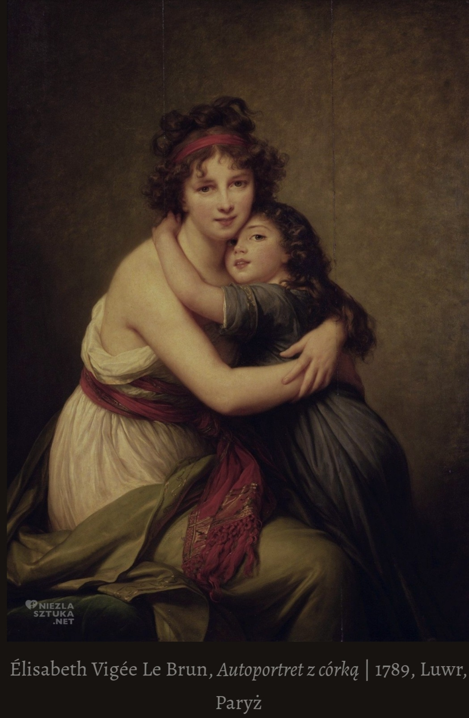
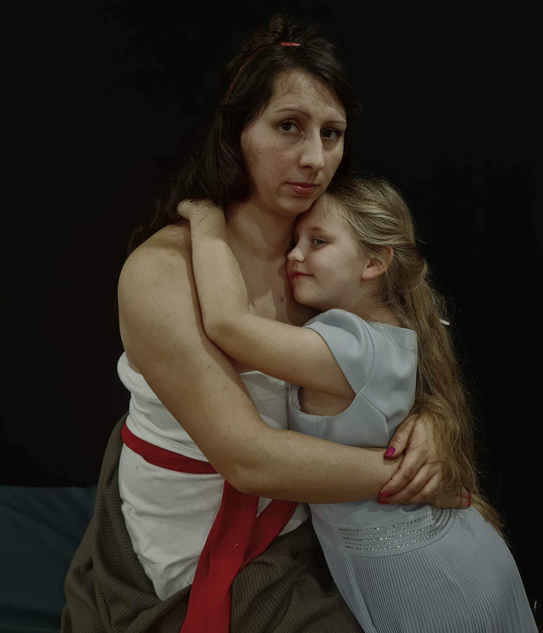
Zofia Kułak klasa 1- I miejsce

Slide 4
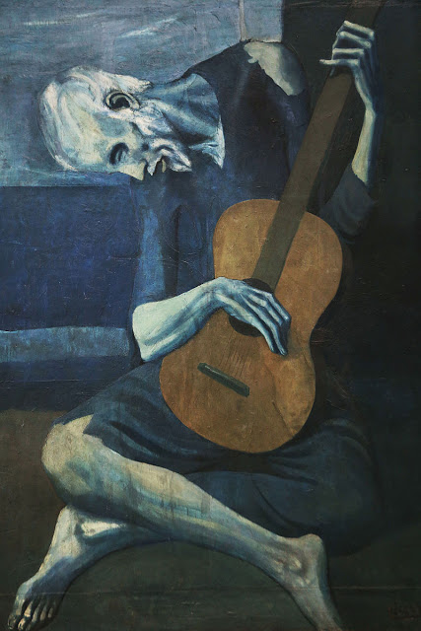
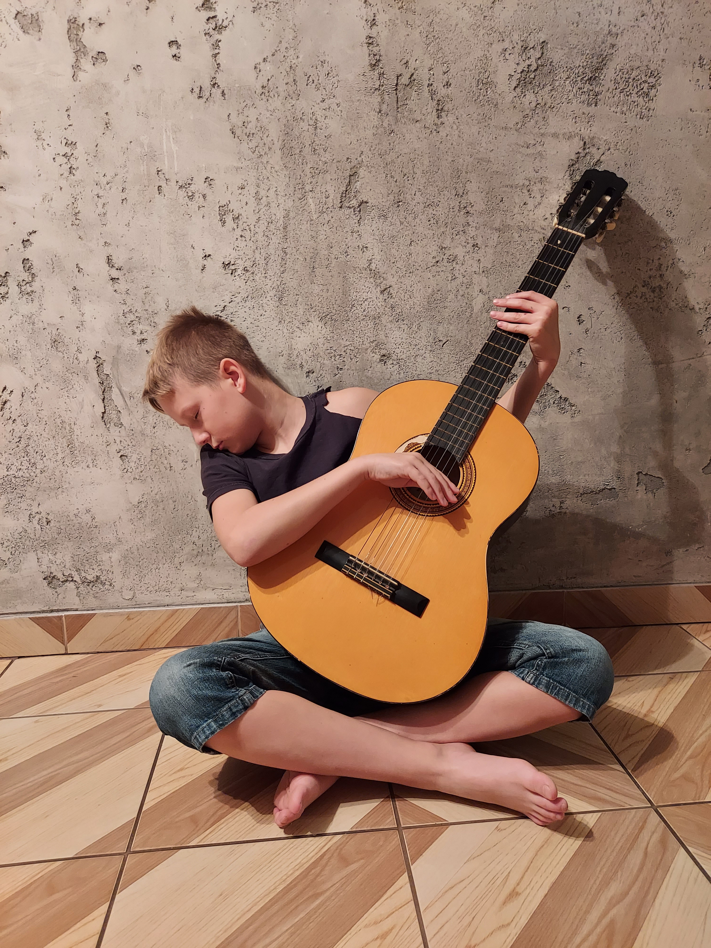
Filip Lis klasa IV- 1 miejsce

Slide 5
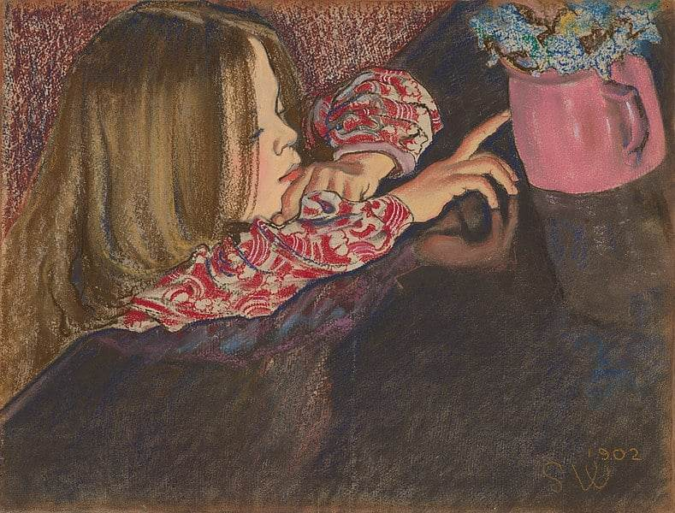
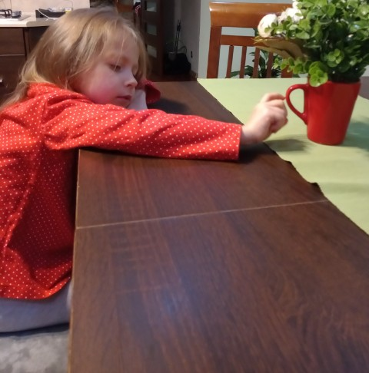
Agatka Piątkowska przedszkole- II miejsce

Slide 6
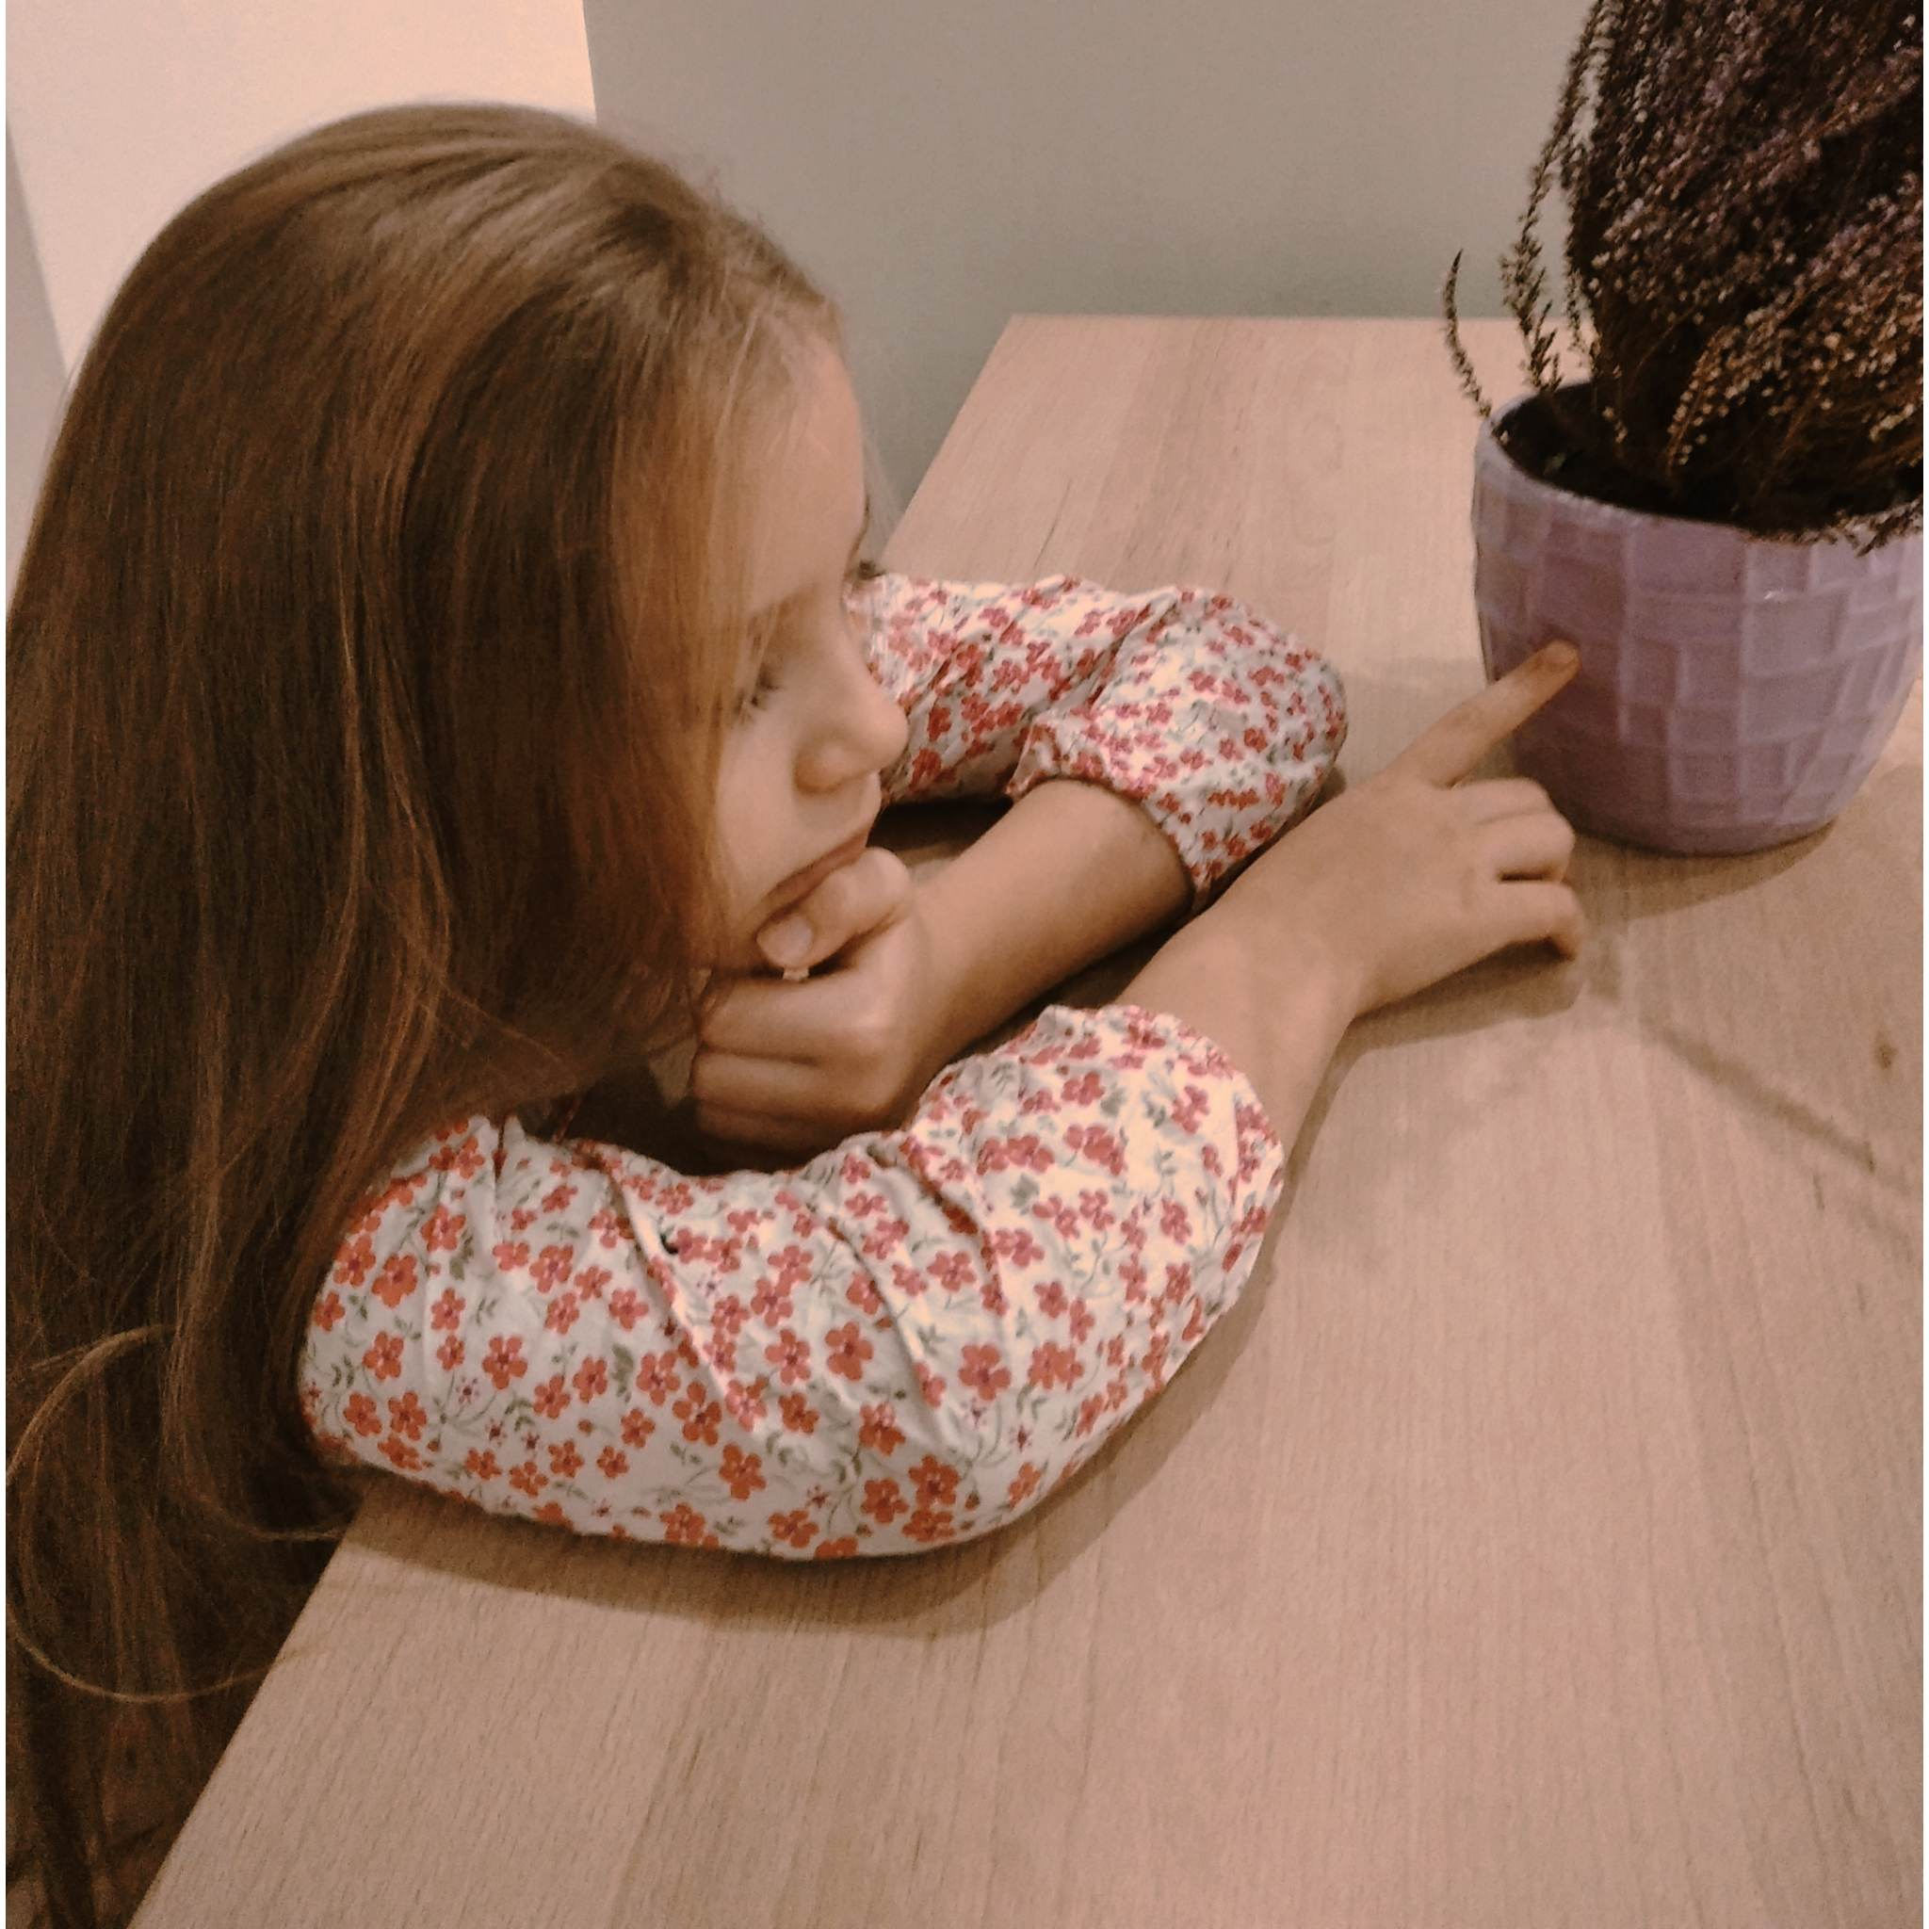
Julia Czupiała klasa 1- II miejsce

Slide 7
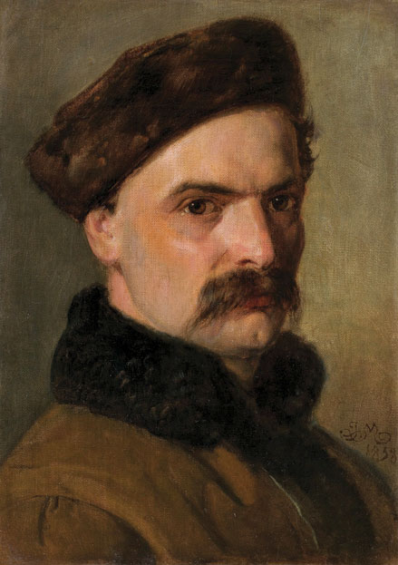
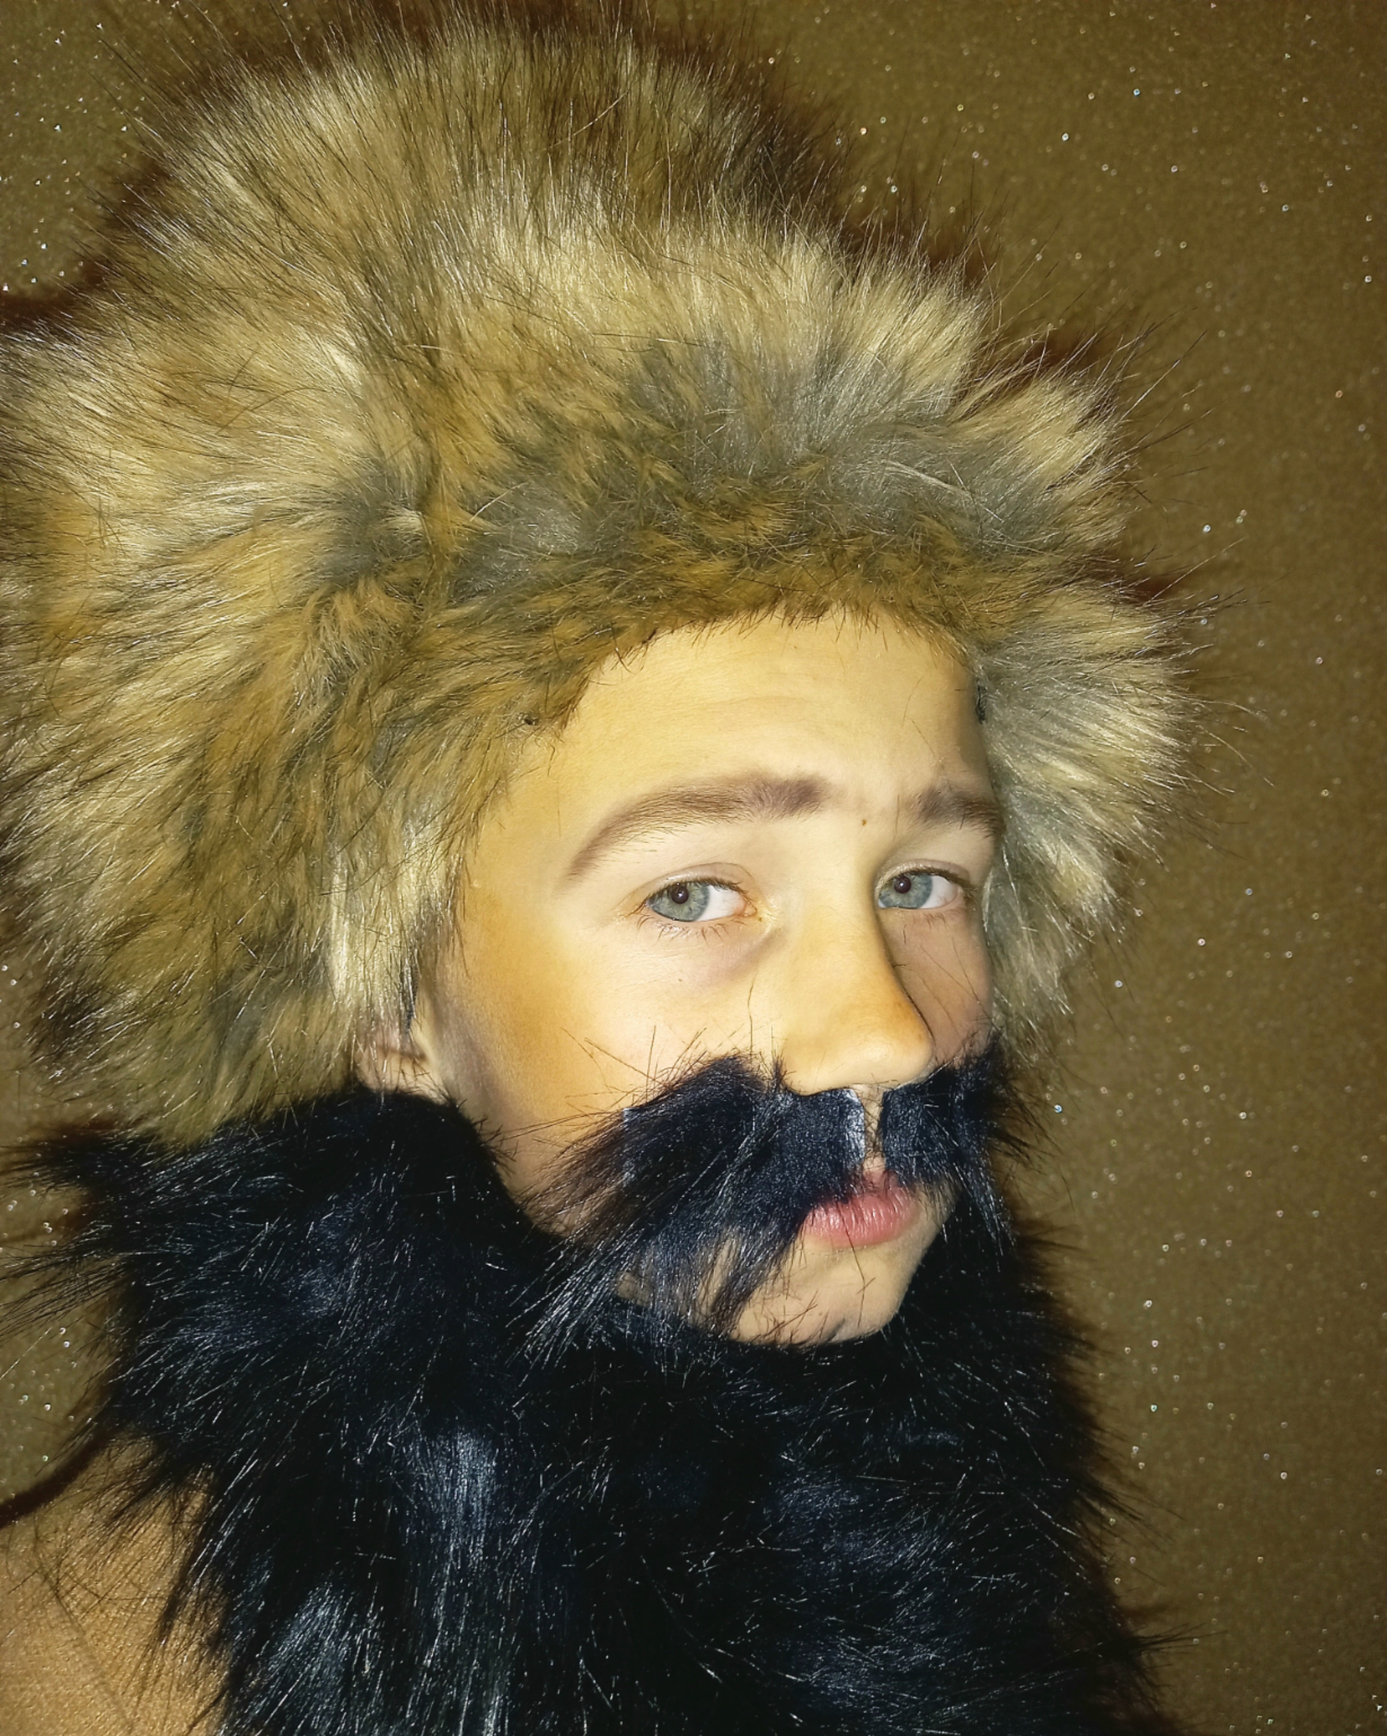
Gabriel Zawisza klasa 3- II miejsce

Slide 8
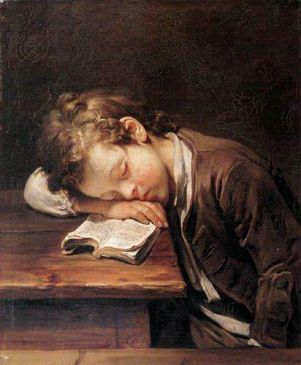
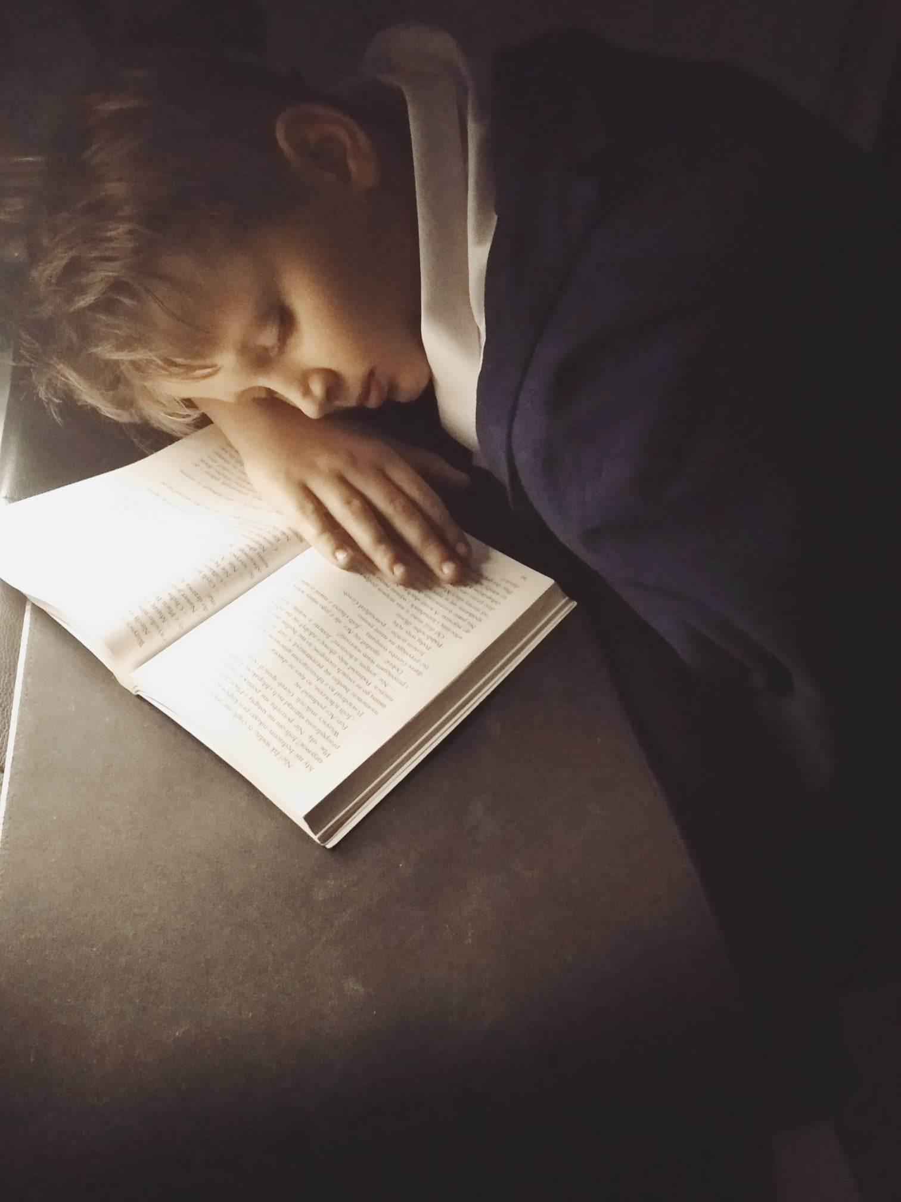
Patryk Czupiała klasa 5- II miejsce

